Slide 1


MODUL 3
Fra nysgerrig til selvsikker - at navigere i AI-værktøjer
www.headstart-ai.eu

Slide 2
Oversigt over modulet
Dette modul introducerer eleverne til brugervenlige AI-værktøjer som ChatGPT og Canva AI. Gennem praktiske aktiviteter lærer de, hvordan de kan bruge disse værktøjer til kreativitet, kommunikation og produktivitet. Sessionen udforsker også, hvordan man identificerer troværdigt AI-genereret indhold, og opmuntrer eleverne til at tænke kritisk og eksperimentere trygt med nye teknologier.
01
Udforskning af AI-værktøjer
02
AI til at gøre livet lettere
03
Identificering af troværdigt indhold
04
Opbygning af selvtillid gennem øvelse
05
Opsummering og nøglebegreber

Slide 3
Ved afslutningen af dette modul vil deltagerne være i stand til at:
Forstå, hvad AI-værktøjer er, og hvad de kan gøre
Få tillid til at bruge ChatGPT og Canva AI gennem enkle kreative opgaver
Lære at evaluere AI-genereret indhold kritisk
Identificere risici som misinformation og bias i AI-svar
Føler dig mere tryg ved at eksperimentere og lære gennem handling
Læringsmål Modul 3

Slide 4

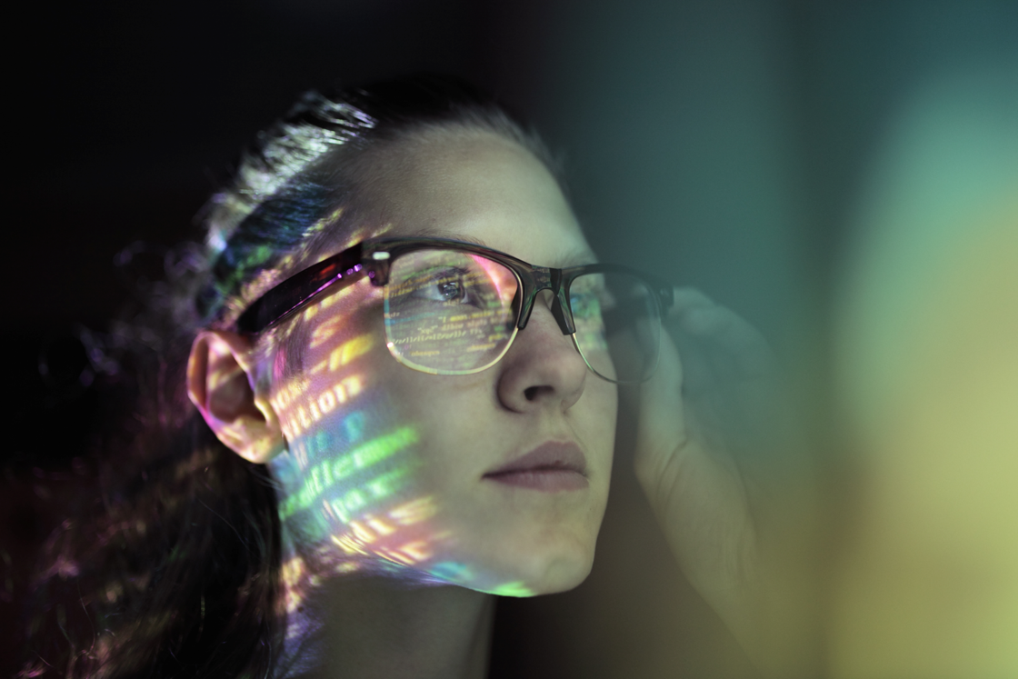
01
Udforskning af AI-værktøjer

Slide 5

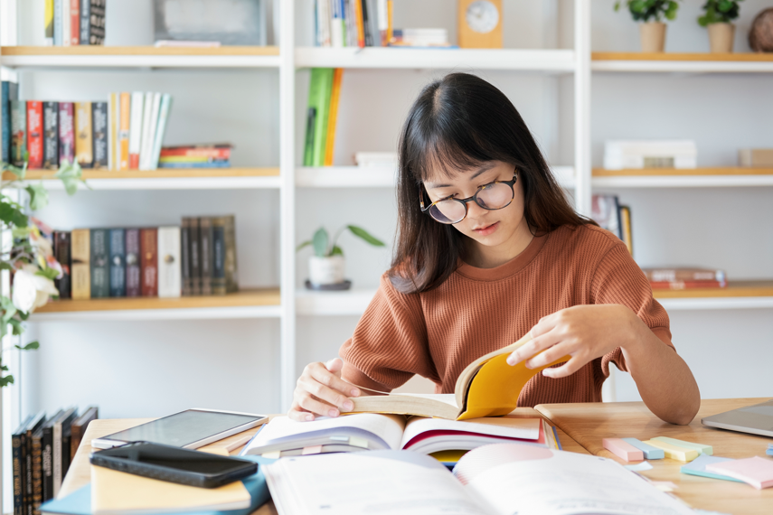
Introduktion til grundlæggende AI-værktøjer
Hvad er AI-værktøjer?
AI-værktøjer er softwareapplikationer, der bruger kunstig intelligens til at udføre opgaver som tekstgenerering, billedskabelse og automatisering af opgaver.
Eksempler: ChatGPT (tekstbaseret AI), Canva AI (designfokuseret AI).
Hvorfor er AI-værktøjer vigtige?
Forbedrer kreativiteten og produktiviteten.
Gør komplekse opgaver mere tilgængelige og håndterbare.
Hjælper med problemløsning og idégenerering.

Slide 6

Hvad er ChatGPT?
Chat GPT
ChatGPT er en chatbot, der bruger GPT.
GPT står for Generative Pre-trained Transformer, som er en type maskinlæringsalgoritme (omtalt i modul 1), der bruger dyb læring og en stor database med træningstekst til at generere ny tekst som svar på en brugers prompt.
GPT er en familie af AI-modeller, der er bygget af OpenAI (et AI-forskningsfirma).
GPT-modeller er designet til at generere menneskelignende svar på en GPT-prompt. Oprindeligt skulle disse beskeder være tekstbaserede, men de seneste versioner af GPT (GPT-4.5, GPT-4o og GPT-4o mini) kan også arbejde med billeder og lydinput, fordi de er multimodale (LMM eller SLM).
En oversigt

Slide 7
GPT-baserede værktøjer kan gøre ting som:
Besvare spørgsmål på en samtaleagtig måde
Generer blogindlæg og andre former for kort og langt indhold
Opsummere lange tekstpassager
Redigere indhold i forhold til tone, stil og grammatik
Skabe og analysere billeder eller skrive kode baseret på designmockups
Oversætte tekst til forskellige sprog
Brainstorme ideer og udtænke indholdsstruktur
Besvare spørgsmål om diagrammer og grafer

Slide 8
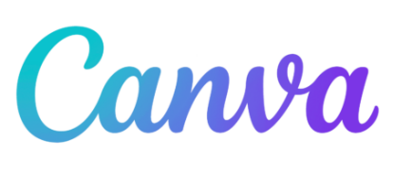
Hvad er Canva AI?
Canva AI
En oversigt
Canva AI er en avanceret funktion i Canva (den brugervenlige designplatform), hvor den integrerer kunstig intelligens for at hjælpe brugerne med at skabe billeder i professionel kvalitet med lethed og selvtillid.
Den bruger AI til at:
Automatisere designopgaver som størrelsesændringer og layoutforslag.
Generere indhold som tekst, billeder eller animationer.
Tilvejebringe skabeloner og designideer til forskellige behov (f.eks. præsentationer, plakater, opslag på sociale medier).

Slide 9
Canva AI kan gøre ting som:
Magic Write: Generer skriftligt indhold i dokumenter eller designs.
Fjernelse af baggrund (Premium): Fjern uønskede baggrunde fra billeder
Tekst-til-billede: Skab billeder ud fra tekstbeskrivelser
Forslag til design: AI-drevne layoutanbefalinger
Tilpas dit design - Juster farver, skrifttyper og layouts ved hjælp af Canvas intuitive brugerflade.
Vælg en færdiglavet skabelon til et opslag på sociale medier, og ændr den med din egen tekst og dine egne billeder
Tilskynd til kreativitet og eksperimenter uden behov for forudgående designerfaring
One-Click Style Matching - Giver brugerne mulighed for at anvende stilarter fra et design til et andet

Slide 10
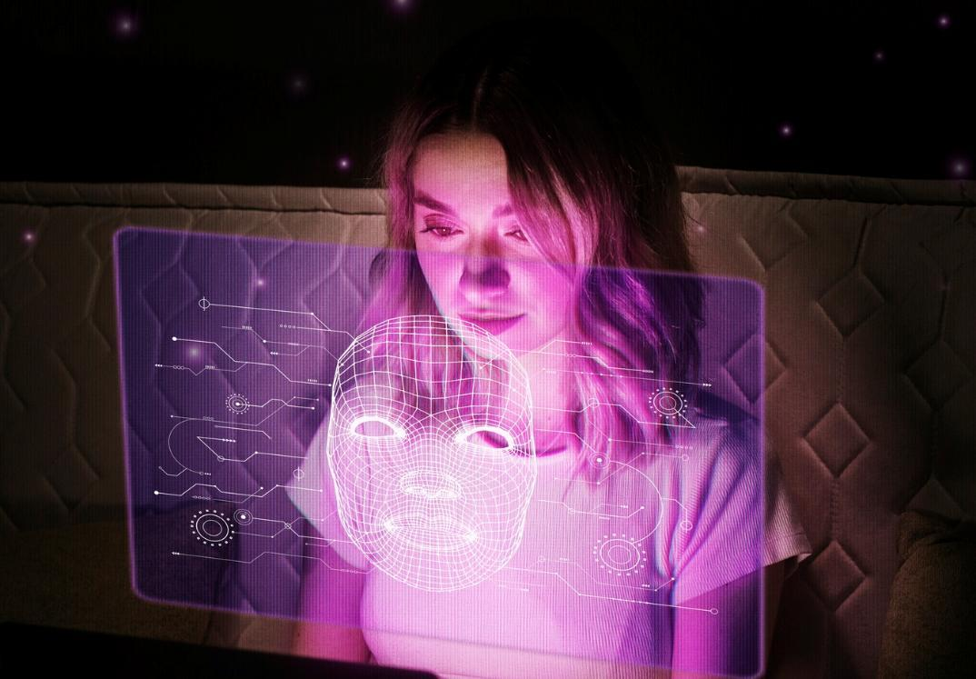
02
AI gør livet lettere

Slide 11
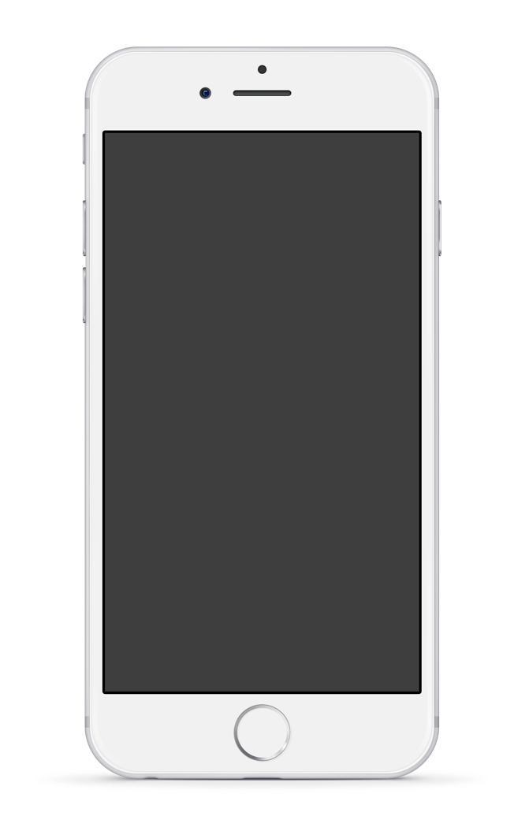
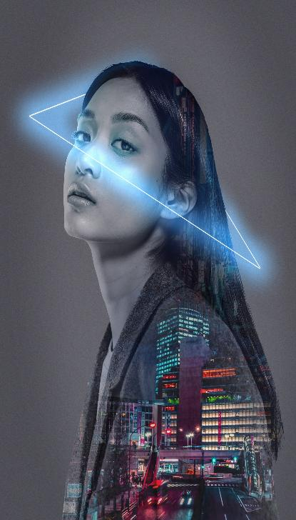
AI til produktivitet
Kunstig intelligens er både et værktøj til kreativitet og et stærkt aktiv til at øge produktiviteten. Det hjælper dig med at få tingene gjort hurtigere - som at få ideer, sortere opgaver eller skabe indhold - så du kan bruge mere tid på det, der betyder noget.
I dette afsnit vil vi undersøge, hvordan ChatGPT og Canva AI kan bruges til at øge produktiviteten i hverdagens opgaver, fra organisering af information til design af grafik i professionel kvalitet på få minutter. Ved at eksperimentere med disse værktøjer ønsker vi, at du får tillid til at bruge AI til at forenkle arbejdsbyrden, spare tid og forbedre effektiviteten i akademiske, personlige og professionelle projekter.

Slide 12
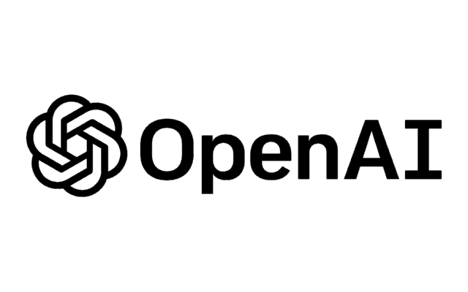
Grundlæggende trin i brugen af ChatGPT
Trin 1: Lav en god opfordring
Trin 2: Iterér på svarene
Trin 3: Eksperimentér med applikationer
- Vær specifik med din anmodning:
Generelt: Fortæl mig om klimaforandringer
Specifik: Forklar årsagerne til klimaforandringer i enkle vendinger for en 12-årig.
- Bed ChatGPT om at udføre opgaver:
Beskrive, liste, oversætte, forkorte osv. F.eks. Generer 3 kreative ideer til et videnskabeligt projekt
Hvis det første svar ikke opfylder dine behov, skal du forfine din opfordring.
Tilføj f.eks. flere detaljer, gør det kortere, eller fokuser på...
Læringsværktøj: Bed om forklaringer på vanskelige emner.
Skriveassistent: Brug den til at lave udkast til dispositioner, essays og resuméer.
Kreativt værktøj: Generer poesi, historier eller brainstorming-idéer.

Slide 13
Brug ChatGPT til at arbejde smartere...
Brugerdefinerede instruktioner: Tilpas ChatGPT's svar ved at give specifik forretningsmæssig eller personlig kontekst.
Udvikling af prompter: Udarbejd klare beskeder for at forbedre ChatGPT's outputkvalitet. Brug prompt-værktøjer
Sammenfatning: Brug 'TL;DR' til at kondensere lange artikler eller videoer.
Forståelse af dagligdags sprog: Oversæt slang og idiomer med større nøjagtighed end traditionelle værktøjer.
Omvendt spørgeteknik: Giv et faktum eller en idé, og bed ChatGPT om dokumentation.
Sider-udvidelse: Få adgang til ChatGPT overalt med Sider Chrome-udvidelsen.
Transskribering af møder: Transskriber møder og uddrag nøglepunkter ved hjælp af ChatGPT.
Genbrug af indhold: Tilpas eksisterende indhold til forskellige formater og platforme.
Hjælp til netværk: Generer personaliserede netværksbeskeder.
Forbedring af kommunikation: Forbedre klarhed og præcision i skriftlig kommunikation.

Slide 14


10 spilændrende ChatGPT-hacks til at øge produktiviteten!
Denne video præsenterer innovative måder at bruge ChatGPT på for at øge produktiviteten og kreativiteten. Disse hacks demonstrerer ChatGPT's alsidighed i forskellige professionelle scenarier, fra forbedring af kommunikation til strømlining af arbejdsgange.
Hvis du vil have en visuel gennemgang af disse hacks, kan du se hele videoen her:
10 ChatGPT-hacks, der vil slå benene væk under dig!

Slide 15

Grundlæggende Canva AI-trin
Trin 1: Vælg et design, og lad AI hjælpe dig
Trin 2: Forbedr dit indhold med AI-værktøjer
Trin 3: Færdiggør, samarbejd og del
Åbn Canva, og vælg, hvad du vil lave (en præsentation, et opslag på sociale medier eller en plakat).
Brug Magic Design til at få AI-drevne skabelonforslag baseret på dit indhold eller uploadede billeder.
Tilpas designet ved at vælge stilarter, skrifttyper og farver, der passer til din vision.
Brug Magic Write til at generere fængende tekst (f.eks. overskrifter, billedtekster eller blogindhold).
Prøv Text-to-Image AI til at skabe unikke billeder ud fra beskrivelser (f.eks. "en futuristisk by om natten").
Brug Background Remover (Pro-funktion) til at skære baggrunde ud med et enkelt klik og finpudse dit design.
Lad AI foreslå layoutjusteringer og formateringsforbedringer.
Brug AI-drevet oversættelse, hvis du skaber indhold på flere sprog.
Download, planlæg opslag på sociale medier, eller samarbejd med holdkammerater direkte i Canva.

Slide 16
Brug Canva AI til smartere arbejde...
Ved at integrere Leonardo AI giver denne funktion brugerne mulighed for at skabe billeder direkte i Canva og kombinere billedskabelse og designfunktioner i én platform.
Magisk design
AI-skabelse af video
Denne pakke indeholder værktøjer som Magic Resize og Magic Eraser, som hjælper med at ændre størrelsen på design eller fjerne uønskede elementer fra billeder.
Dette promptbaserede grafiske designværktøj giver brugerne mulighed for at indtaste ideer og øjeblikkeligt generere flere professionelle og redigerbare designskabeloner.
Brugere kan skabe videoer ved hjælp af AI-prompter, hvilket udvider Canvas muligheder ud over statisk design til dynamisk indholdsgenerering.
Dream Lab
Magic Studio

Slide 17
Brug Canva AI til at arbejde smartere...
Magisk skrivning
Denne funktion automatiserer animationen af designelementer, så brugerne nemt kan skabe engagerende visualiseringer
Automatiske højdepunkter
Dette AI-værktøj forenkler processen med at isolere motiver fra baggrunde i billeder for at få renere og mere professionelle designs.
Dette værktøj giver brugerne mulighed for at generere, redigere og tilpasse tekst direkte i design, hvilket forbedrer effektiviteten i udformningen af skriftligt indhold.
Til videoredigering identificerer dette værktøj nøgleøjeblikke i videoer og giver mulighed for hurtig udtrækning og brug
AI-animation
Fjernelse af baggrund

Slide 18
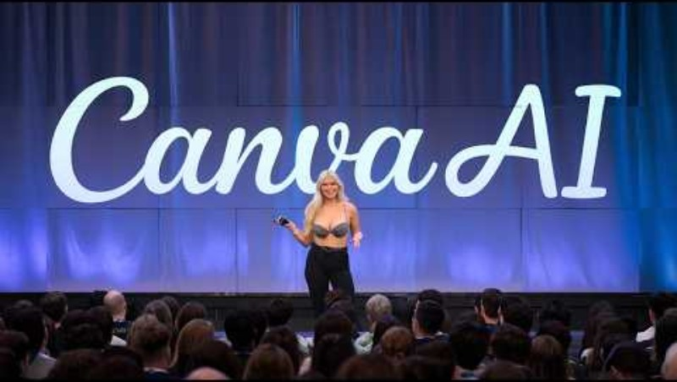
Canva revolutionerer design!
Denne video præsenterer innovative måder at bruge Canva på for at øge produktiviteten og kreativiteten. Canvas nye AI-værktøjer strømliner designprocessen og styrker Canvas position som en førende designplatform.
Hvis du vil have en visuel gennemgang af disse værktøjer, kan du se hele videoen her:
NY CANVA AI revolutionerer design for altid: Fuld demonstration

Slide 19
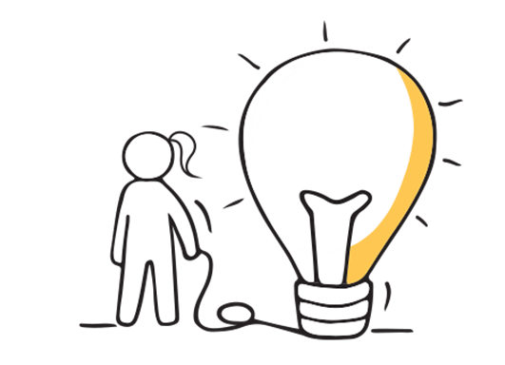
Mens dette modul kun fokuserede på to værktøjer - ChatGPT og Canva AI - er der en hel verden af andre spændende AI-værktøjer derude, som du kan udforske, herunder...
Andre værktøjer
Claude er en AI-assistent, der er trænet af Anthropic. Den skiller sig ud ved sin præcision i kodningsopgaver og sin "coachende" tilgang til samtaler, men ligesom Chat GPT er det et generativt AI-værktøj.
DALL-E 3: Open AI har trænet et neuralt netværk kaldet DALL-E, som hjælper brugerne med at skabe nye billeder ved kun at bruge grafiske anvisninger (menneskelig tekst).
Lyric Studio: Et AI-drevet sangskriverværktøj, der hjælper med at skabe tekster baseret på brugerens genre eller emne.
Synthеsia: En AI-videoplatform, hvor man kan lave professionelle videoer, der er af høj kvalitet, skalerbare og overkommelige i pris.

Slide 20
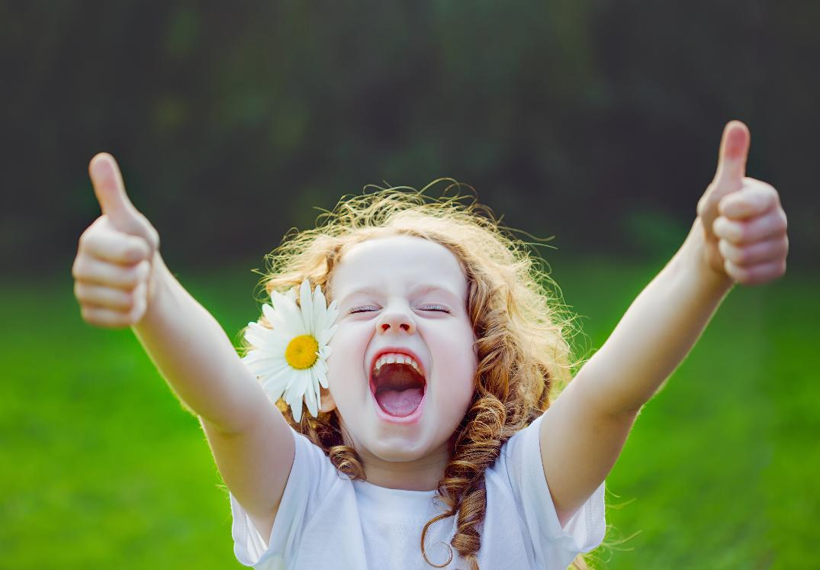
03
Identificering af troværdigt indhold

Slide 21
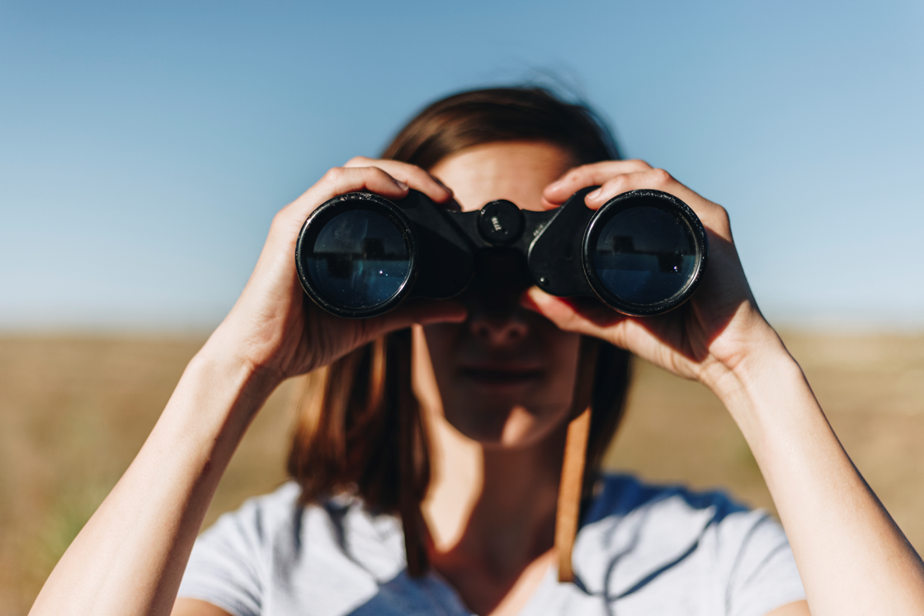
Hvis det lykkes at skabe kunstig intelligens, vil det være den største begivenhed i menneskets historie. Desværre kan det også blive den sidste, medmindre vi lærer at undgå risiciene.

Slide 22
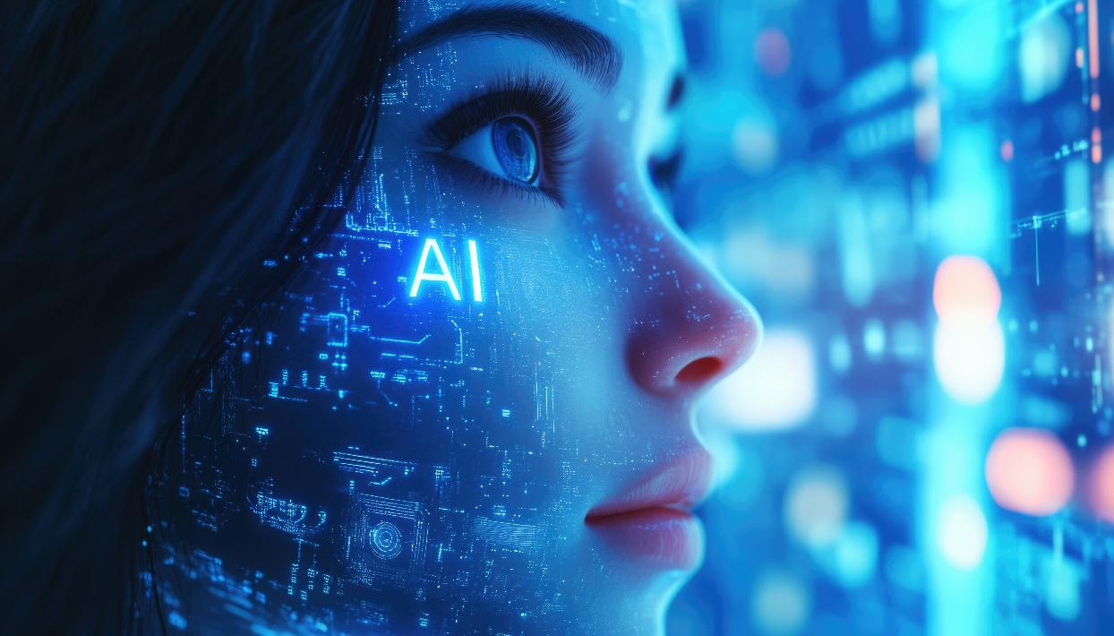
AI-værktøjer som ChatGPT kan give hurtige og indsigtsfulde svar, men de er ikke perfekte.
AI kan generere...
Forkerte oplysninger
Partisk information
Vildledende information
Hvorfor det er vigtigt at evaluere AI-genereret indhold...
At vurdere pålideligheden af AI-genereret indhold er afgørende for at træffe informerede beslutninger og undgå misinformation.

Slide 23
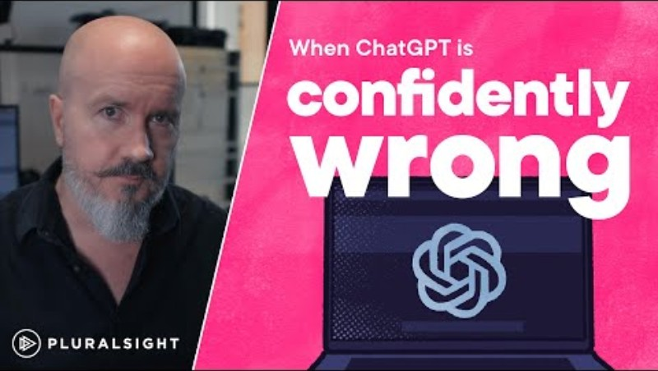
Forkerte oplysninger i AI...
ChatGPT kan generere overbevisende, men forkerte oplysninger, især i tekniske sammenhænge. Brugere skal være forsigtige, da det kan give realistisk klingende svar, der er helt fabrikerede. At stole på ChatGPT uden verifikation kan føre til betydelig misinformation og problemer med troværdigheden.
Se denne video for at få et eksempel på, hvornår den med sikkerhed tager fejl:
Når ChatGPT med sikkerhed tager fejl

Slide 24
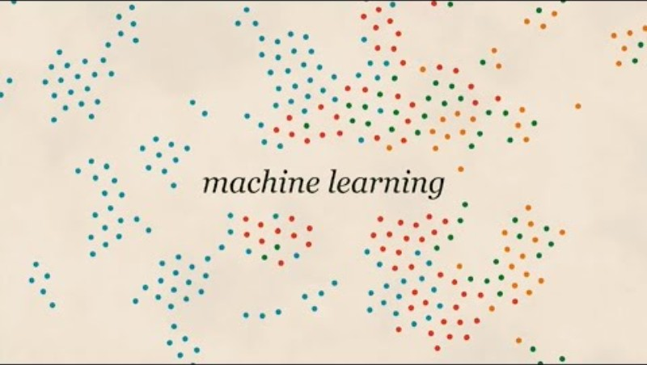
Information om bias i AI...
Bias i AI opstår på grund af menneskelig indflydelse under maskinlæring og påvirker teknologi som billedgenkendelse. Tre typer bias omfatter interaktionsbias, latent bias og selektionsbias. At løse disse problemer kræver bevidsthed og en kollektiv indsats for at sikre, at teknologien tjener alle retfærdigt og ikke opretholder negative fordomme.
Se denne video for at få en forklaring:
3 typer af bias i AI | Maskinlæring

Slide 25
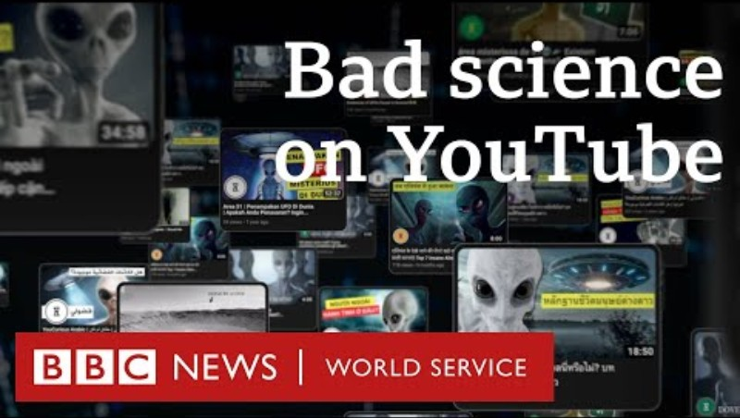
Misinformation Information in AI...
Denne video fremhæver det voksende problem med AI-genererede "dårlige videnskabelige" videoer på YouTube, som retter sig mod børn med falske oplysninger og misinformation, og som ofte slår legitimt videnskabeligt indhold i algoritmen.
Se videoen her, som er lavet af BBC's Global Disinformation-team:
Dårlig videnskab: AI bruges til at målrette desinformation mod børn på YouTube - BBC World Service

Slide 26
Nøglefaktorer til evaluering af troværdigt indhold
Bekræftelse af kilder
Faktatjek
Bias og objektivitet
Up-to-date information.
Konsistens på tværs af kilder
Spørg: Hvor kommer oplysningerne fra?
Krydstjek fakta med pålidelige kilder (offentlige hjemmesider, akademiske artikler).
Sammenlign AI-genererede svar med andre troværdige kilder.
Brug faktatjek-hjemmesider som FactCheck.org eller Reuters Fact Check til at verificere påstande.
AI lærer af data, som kan indeholde bias.
Vær opmærksom på ensidige svar
Bed AI om flere perspektiver på et emne for at identificere potentielle bias
AI-viden omfatter muligvis ikke den seneste udvikling
Ved aktuelle begivenheder skal du altid konsultere nyhedskilder, officielle rapporter eller forskningsartikler.
Hvis flere kilder giver de samme oplysninger, er der større sandsynlighed for, at de er korrekte.
Hvis AI-genereret indhold er i modstrid med fakta, skal du undersøge det nærmere.

Slide 27
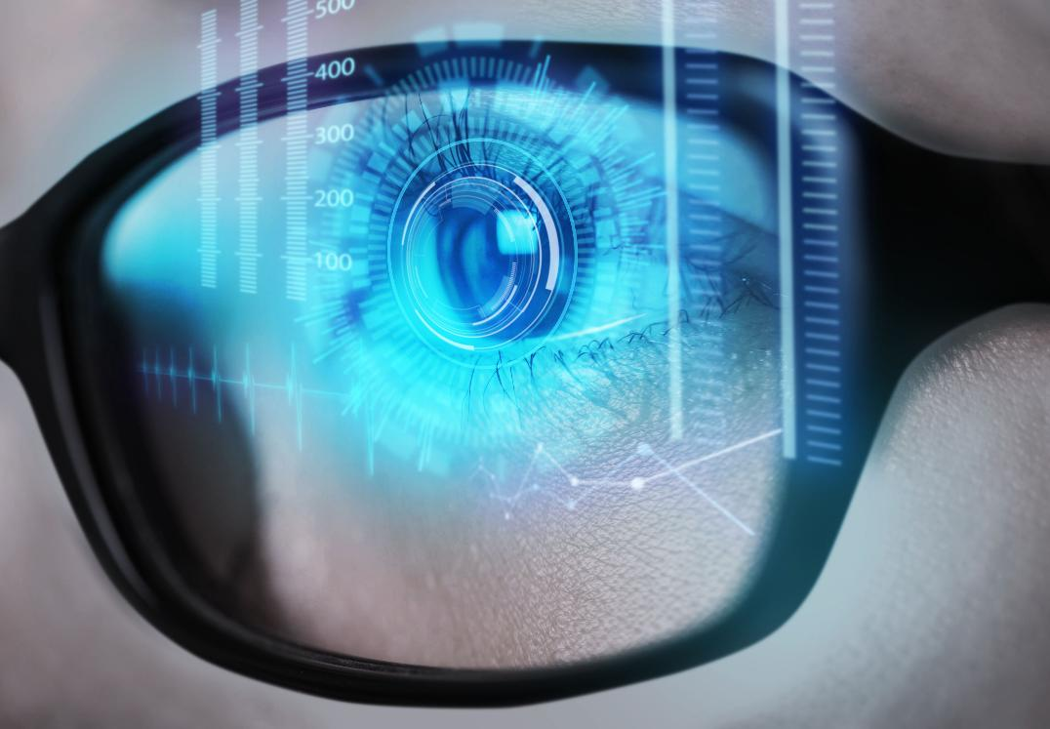
04
Opbygning af selvtillid gennem øvelse

Slide 28
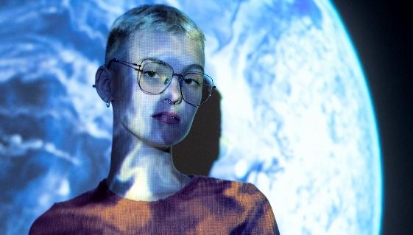

Øvelse gør mester!
Mål: Hjælp eleverne med at forstå AI's evne til at tilpasse sig og skabe kreative variationer.
Instruktioner:
Bed ChatGPT om at generere en kort historie (f.eks. "Skriv et kort eventyr om en pige, der opdager en AI-drevet bog.").
Eksperimentér ved at tilpasse opfordringen og bede om:
  En anden genre (f.eks. "Skriv dette om til et mysterium.")
  Et andet karakterperspektiv (f.eks. historien fra AI-bogens synsvinkel.")
  Et overraskende plot-twist (f.eks. "Tilføj en futuristisk setting.")
✅ Demonstrerer, hvordan justering af input og prompter ændrer AI-output, så eleverne føler, at de har kontrol over værktøjet.
AKTIVITET
AI-drevet historie-remix-udfordring

Slide 29
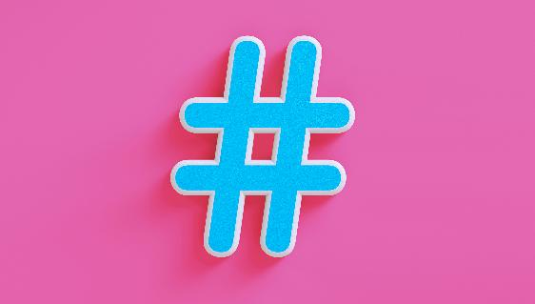

Øvelse gør mester!
Mål: Hjælp eleverne med at øge deres kreativitet og selvtillid ved at bruge Canva AI til design og indholdsskabelse.
Instruktioner: Vælg og udfør en af disse aktiviteter
Magisk skrivning: "Skab tre taglines til et arrangement om styrkelse af kvinders indflydelse."
Tekst-til-billede: "Skab et abstrakt design med levende farver til en digital plakat."
Tilpasning af skabelon: Vælg en færdig skabelon til et Instagram-opslag, og modificer den med din egen tekst og dine egne billeder.
✅ Demonstrerer, hvordan Canva AI forbedrer kreativitet, effektivitet og personalisering og kan være tidsbesparende.
AKTIVITET
Eksperimentering med opfordringer til Canva AI

Slide 30
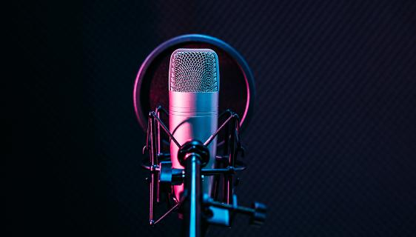
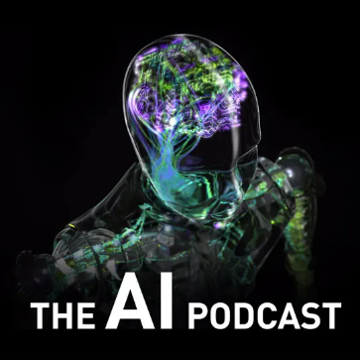

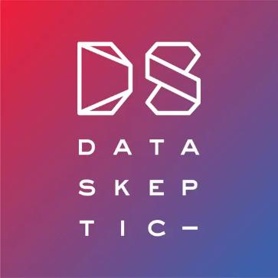
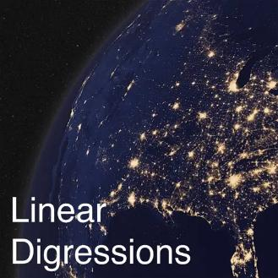
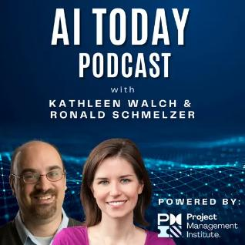
Nogle podcastserier, som du måske kan have glæde af at følge...
Værktøjer til at hjælpe
Podcasts

Slide 31
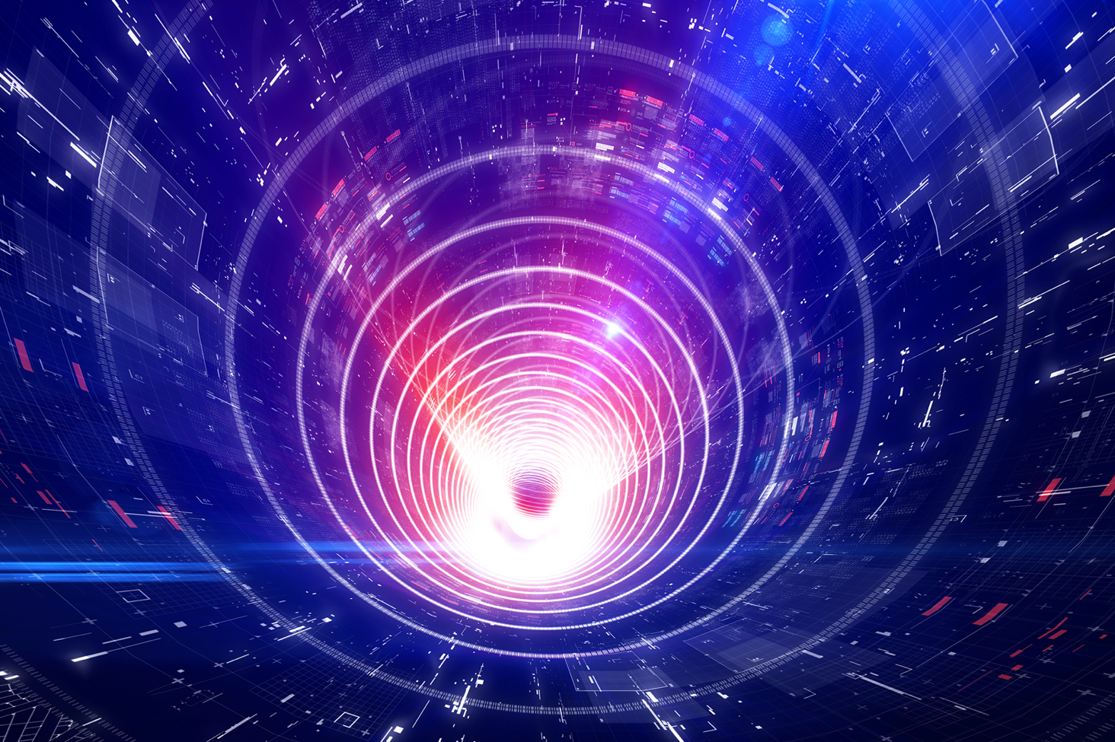
Nøglen til kunstig intelligens har altid været repræsentationen

Slide 32
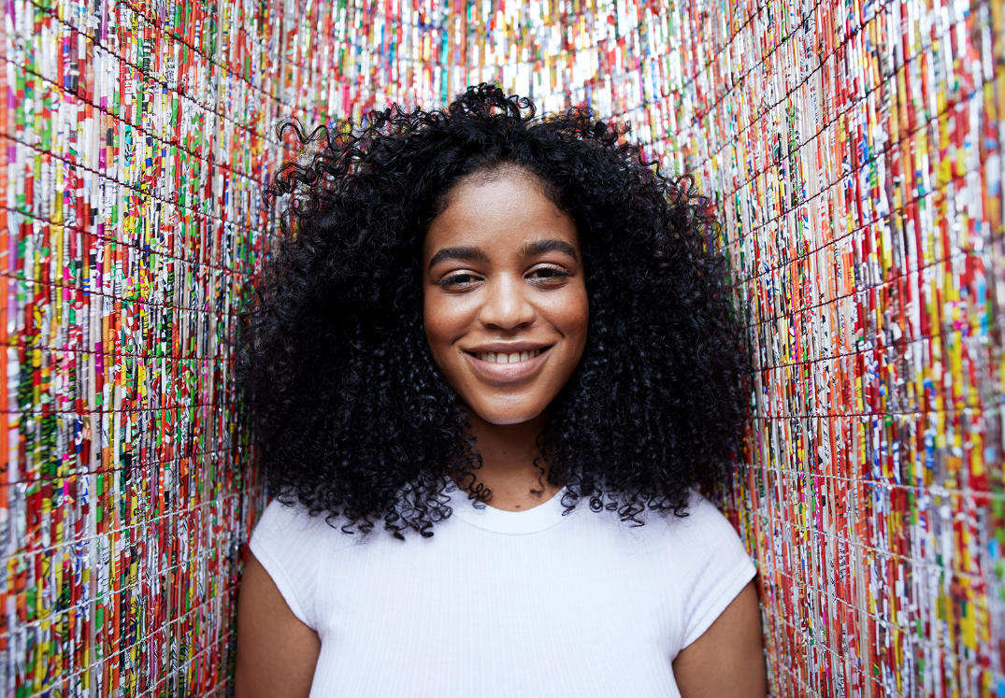
05
Opsummering og nøglebegreber

Slide 33
Vigtige begreber at huske!!!
Kunstig intelligens (AI) - Teknologi, der gør det muligt for computere at tænke og lære som mennesker.
Generativ AI (GenAI) - AI, der skaber nyt indhold som tekst, billeder, musik og videoer.
Machine Learning (ML) - En delmængde af AI, hvor maskiner lærer af data uden at blive eksplicit programmeret.
Neurale netværk - AI-modeller, der er inspireret af den menneskelige hjerne, og som bruges til at behandle data og træffe beslutninger.
Generative Adversarial Networks (GANs) - AI-modeller, hvor to neurale netværk konkurrerer om at skabe realistiske billeder og videoer.
Transformers - AI-modeller, der bruges i chatbots, sprogoversættelse og tekstgenerering (f.eks. ChatGPT).
Deep Learning - En type maskinlæring, der behandler komplekse data ved hjælp af flere lag af neurale netværk.
Natural Language Processing (NLP) - AI's evne til at forstå og generere menneskeligt sprog (f.eks. Siri, Alexa, ChatGPT).

Slide 34

Godt gået!!!
Du har lige afsluttet modul 3 ... fortsæt på din læringsrejse ... Modul 4 diskuterer
Morgendagens tech-jobs - hvordan AI former karrierer
www.headstart-ai.eu

